Slide 1
《论语》中的礼
朝阳区线上课堂·高中名著阅读
北京市陈经纶中学 宋嵩嵩

Slide 2
“礼”字的演变
许慎《说文解字》：礼，履也。所以事神致福也。

Slide 3
一、诵读《论语》中有关“礼”的章句，思考：
《论语》中的“礼” 的含义是什么？

Slide 4
（一）名物之礼
9.3子曰：“麻冕，礼也；今也纯，俭。吾从众。拜下，礼也；今拜乎上，泰也。虽违众，吾从下。”
10.6君子不以绀緅饰。红紫不以为亵服。当暑，袗絺绤，必表而出之。缁衣羔裘，素衣麂裘，黄衣狐裘。亵裘长。短右袂。必有寝衣，长一身有半。去丧，无所不佩。非帷裳，必杀之。羔裘玄冠不以吊。吉月，必朝服而朝。
10.7齐，必有明衣，布。齐，必变食，居必迁坐。

Slide 5
（二）言行之礼
10.5执圭，鞠躬如也，如不胜。上如揖，下如授。勃如战色，足蹜蹜如有循。享礼，有容色。私觌，愉愉如也。
10.10——10.15
食不语，寝不言。虽疏食菜羹，必祭，必齐如也。
席不正，不坐。
乡人饮酒，杖者出，斯出矣。
乡人傩，朝服而立于阼阶。
问人于他邦，再拜而送之。
12.1颜渊问仁。子曰：“克己复礼为仁。一日克己复礼，天下归仁焉。为仁由己，而由人乎哉？”颜渊曰：“请问其目。”子曰：“非礼勿视，非礼勿听，非礼勿言，非礼勿动。”颜渊曰：“回虽不敏，请事斯语矣。”
14.43 原壤夷俟。子曰：“幼而不孙弟，长而无述焉，老而不死，是为贼。”以杖叩其胫。

Slide 6
（三）礼乐
3.3子曰：“人而不仁，如礼何？人而不仁，如乐何？”
3.23子语鲁大师乐,曰: “乐其可知也: 始作,翕如也; 从之,纯如也,皦如也, 绎如也,以成。”
16.2孔子曰：“天下有道，则礼乐征伐自天子出；天下无道，则礼乐征伐自诸侯出。自诸侯出，盖十世希不失矣；自大夫出，五世希不失矣；陪臣执国命，三世希不失矣。天下有道，则政不在大夫。
17.11子曰：“礼云礼云，玉帛云乎哉？乐云乐云，钟鼓云乎哉？”

Slide 7
（四）典章制度
3.17子贡欲去告朔之饩羊。子曰：“赐也，尔爱其羊，我爱其礼。”
2.5孟懿子问孝，子曰：“无违。”樊迟御，子告之曰：“孟孙问孝于我， 我对曰无违。”樊迟曰：“何谓也。”子曰：“生，事之以礼；死，葬之以礼，祭之以礼。”

Slide 8
《论语》中“礼”的含义：
（一）名物之礼
（二）言行之礼
（三）礼乐
（四）典章之礼

Slide 9
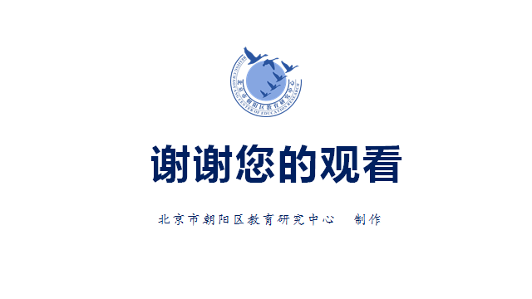
谢谢您的观看
北京市朝阳区教育研究中心 制作

